Slide 1
第一章 项目概述

Slide 2
本章任务
项目背景及展示
快速开发平台
生产执行业务系统
任务分组

Slide 3
项目背景
中国制造2025，由“制造”到“智造”
企业智能化生产改造
PES
计划执行系统
LES
物流
执行
系统
智造
SES
供应
执行
系统
MES
制造执行系统
本次的项目
Notes:
以制造为核心，从客户下单到交付给客户，对计划、工艺、制造、物流、质量和设备等进行精益管理和指挥协同的信息化平台。
从预测、订单，到有限能力的计划
PES-Planning Execution System
生产所需物料(原材料和零部件)的准时供应
SES-Supplying Execution System
从计划到制造出产品的指挥、指示、采集、自控及相关管理
MES-Manufacturing Execution System
LES-Logistics Execution System
从产品下线到交付给客户的物流PLS/TMS
成品物流系统PLS(Product Logistics System)
运输管理系统TMS(Transportation Management System)

Slide 4

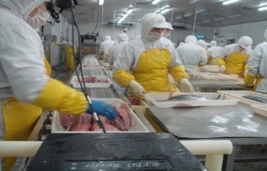
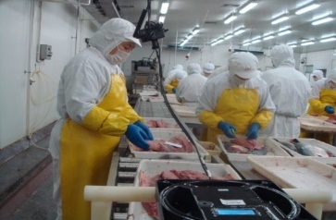
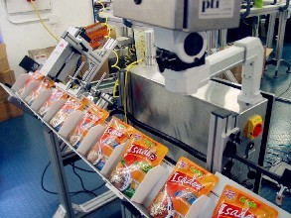
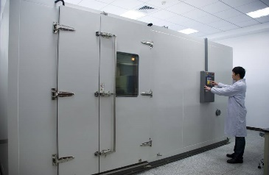

项目背景
通过MES为核心的一体化管理软件实现水产品的去头、开片、挑刺、烘焙、包装等加工流程的精益生产。
去头
(CH)
开片
(CS)
挑刺
(RS)
智慧硬件
生产控制
自动计量
看板管理
提高品质
包装(PKG)
烘烤
(Bake)
切段
(CP)

Slide 5
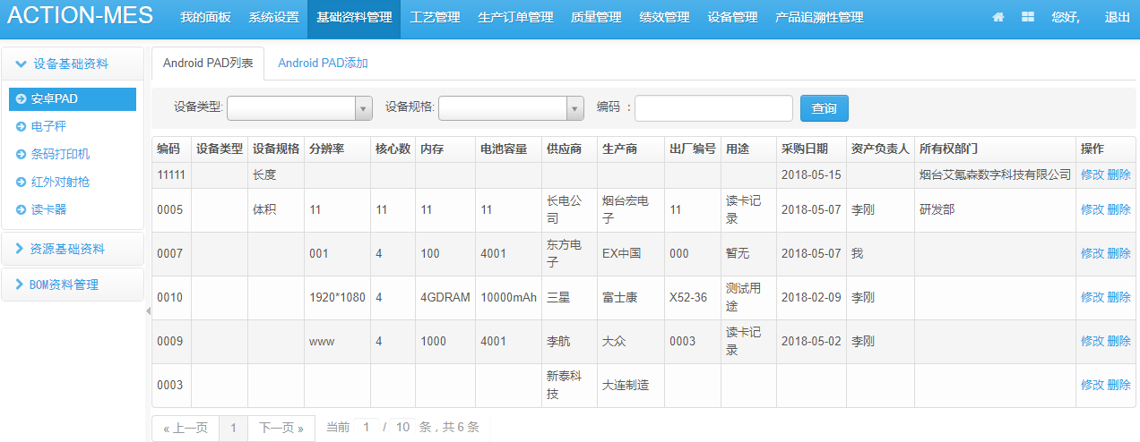
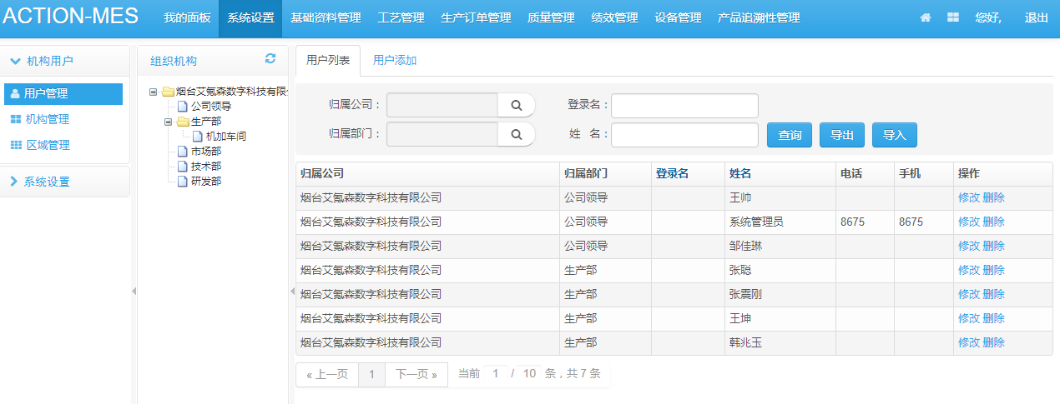

项目展示
演示：开发服务器的使用

Slide 6
项目划分
项目划分
快速开发平台
生产执行业务系统
快速开发平台
生产执行业务系统

Slide 7
快速开发平台
快速开发平台应用的开源技术
Spring
Spring MVC
MyBatis
DRUID数据库连接池
Jquery
BootStrap
SiteMesh
Ztree
Jbox
……

Slide 8
快速开发平台
快速开发平台组成
平台系统框架
基础通用类库
公共业务子系统
快速开发平台
平台系统框架
基础通用类库
公共业务子系统

Slide 9
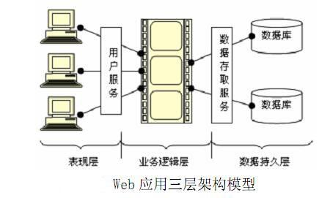
快速开发平台
快速开发平台顶层架构采用分层风格，主要采用MVC设计模式
采用SSM进行整合搭建
Notes:
整个系统顶层架构采用分层的风格，整个系统的体系结构非常清晰，使得后期易于详细设计、编码、维护以及适应需求变更。通过分层，定义出层与层之间的接口，使得在更加规范的同时拥有更为多态化的接口描述，使得层与层之间的耦合度降低，增强了模块的复用性和可扩展性以及可维护性。同时，分层也有益于项目模块的划分以及任务的分配，通过明确清晰的接口，降低集成的难度，提高效率。
（1）表现层（Presentation layer）：包含表示代码、用户交互GUI、数据验证。
该层用于向客户端用户提供GUI交互，它允许用户在显示系统中输入和编辑数据，同时系统提供数据验证功能。
（2）业务逻辑层（Business layer）：包含业务规则处理代码，即程序中与业务相关专业算法、业务政策等等。该层用于执行业务流程和制订数据的业务规则。业务逻辑层主要面向业务应用，为表示层提供业务服务。
（3）数据持久层（Persistence layer）：包含数据处理代码和数据存储代码。数
据持久层主要包括数据存取服务，负责与数据库管理系统（如数据库）之间的通信。
三个层次的每一层在处理程序上有各自明确的任务，在功能实现上有清晰的区分，
各层与其余层分离，但各层之间存有通信接口。

Slide 10
快速开发平台
通用基础类库，组件化开发的基础
Java基础通用类库
JS基础通用类库
Notes:
通用基础类库是开发平台的重要组成部分，也是软件开发团队最重要的资产之一，它封装了各类复杂技术以及那些与业务无关的通用功能

Slide 11
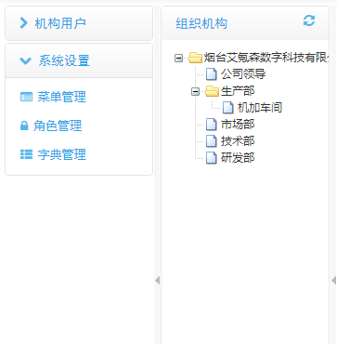
快速开发平台
公共业务子系统，是对系统中通用功能的抽象。
字典管理
组织管理
区域管理
用户管理
菜单管理
权限管理

Slide 12
生产执行业务系统
生产执行业务系统
基础资料管理
工艺管理
生产订单管理
质量管理
绩效管理
设备管理
产品追溯管理
具体参照需求说明文档

Slide 13
任务分组
开发步骤
组件团队
明确分工
明确需求
平台开发
业务系统设计
业务系统开发
平台设计
测试

Slide 14
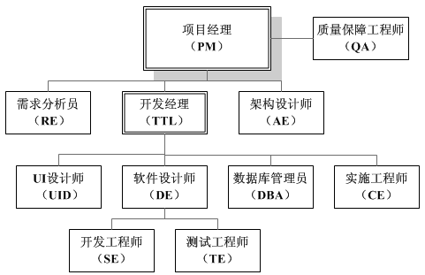
任务分组
团队组件
团队人数4-5人

Slide 15
赋能校园
人才共建

